Slide 1

6조
개발자의 꿈을 이루다: 한국품질재단 교육생 커뮤니티

Slide 2
목차
팀원소개
프로그램 개요
프로그램 구조도
프로그램 구현 기능
PART 1 ~ 4
추후 발전 방향

Slide 3
팀원소개
회원로그인 및 총괄
github : Minsik113​
Google : hyunicho62@gmail.com
UI 및 게시판 담당
github : haeinyy
Google : godls4402@gmail.com
조민식
이해인
나 조팀장
UI 및 계산기 기능 담당
github : sohui96
Google : rosesh0218@gmail.com
추천 맛집 기능 담당
github : SonJi0507​
Google : jhson0507@gmail.com
김소희
손지혁

Slide 4
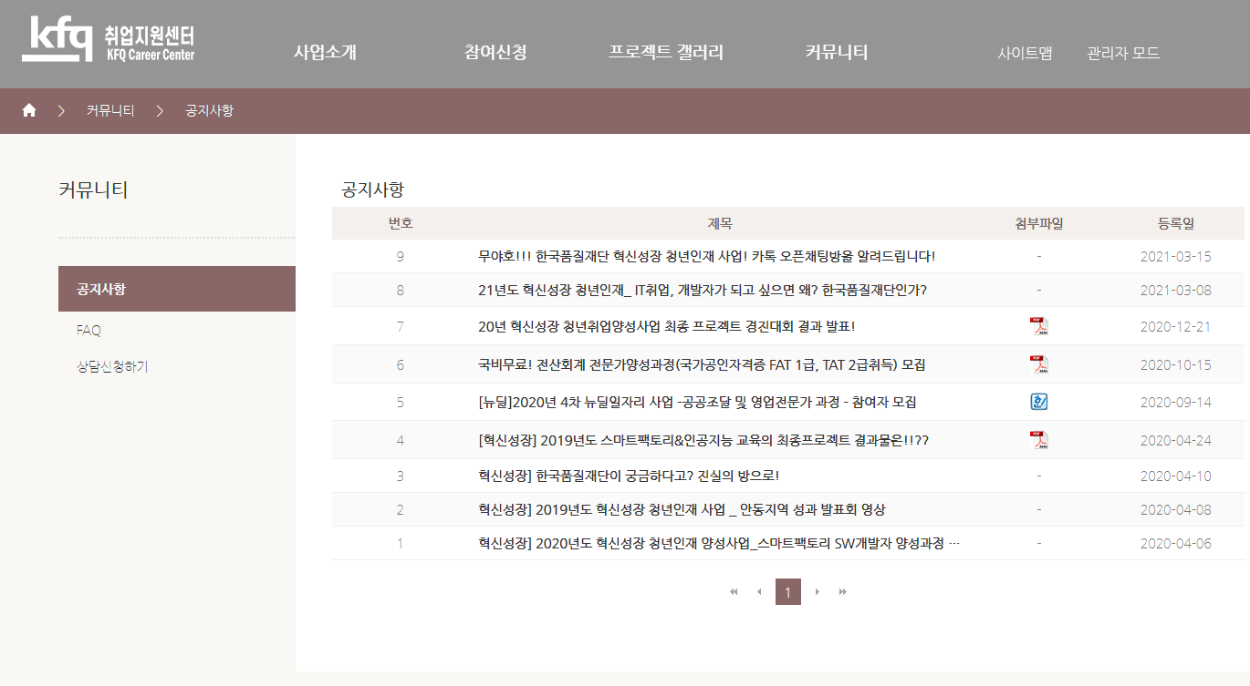
프로그램 개요
# 소통해결!
# 지난 기수 교육생들의 꿀팁전수 가능!
# 소속감 상승! 시너지 상승!
# 편의성!
놓친 공지를 확인 가능
‘교육생의 교육생을 위한’ 커뮤니티가 필요하다!
기존 커뮤니티 사이트를 벤치마킹
- 에브리타입, 개발자 커뮤니티
현재 한국품질재단 혁신성장 소개 홈페이지
“한국품질재단 교육생을 위한 커뮤니티를 만들어 보자!”

Slide 5
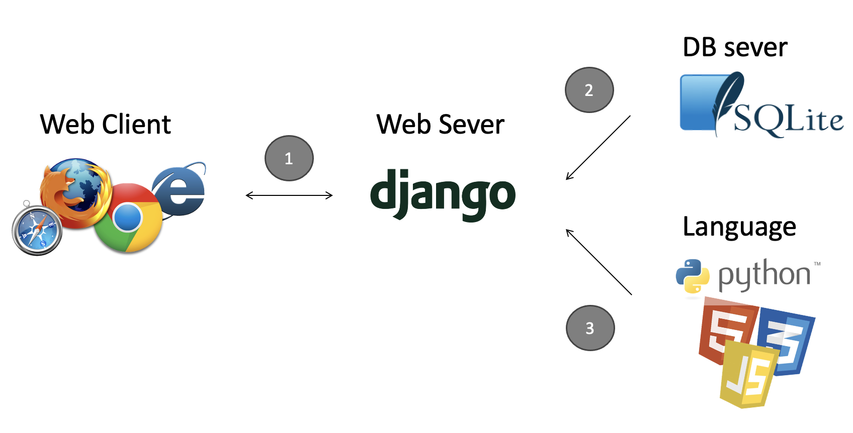
프로그램 구조도

Slide 6
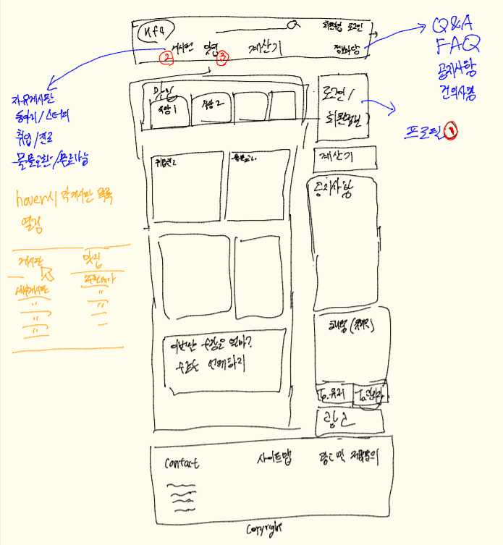
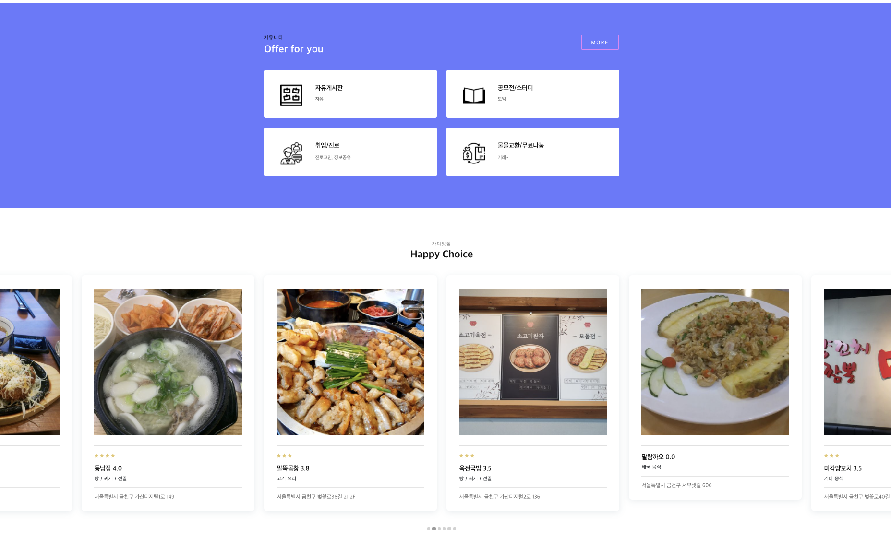
프로그램 구조도
UI/UX
메인페이지에 사이트내 정보 미리 출력하게 구성

Slide 7
프로그램 구현 기능
메인
로그인 / 회원가입︎
마이페이지
게시판
맛집
공지사항
수료율
상세정보
수당계산기
자유게시판
공모전/스터디
취업/진로
물물교환/무료나눔
맛집 추천
전체보기
맛집 상세정보
건의사항
FAQ
Q&A

Slide 8
프로그램 구현 기능
PART 1
로그인 / 회원가입

Slide 9
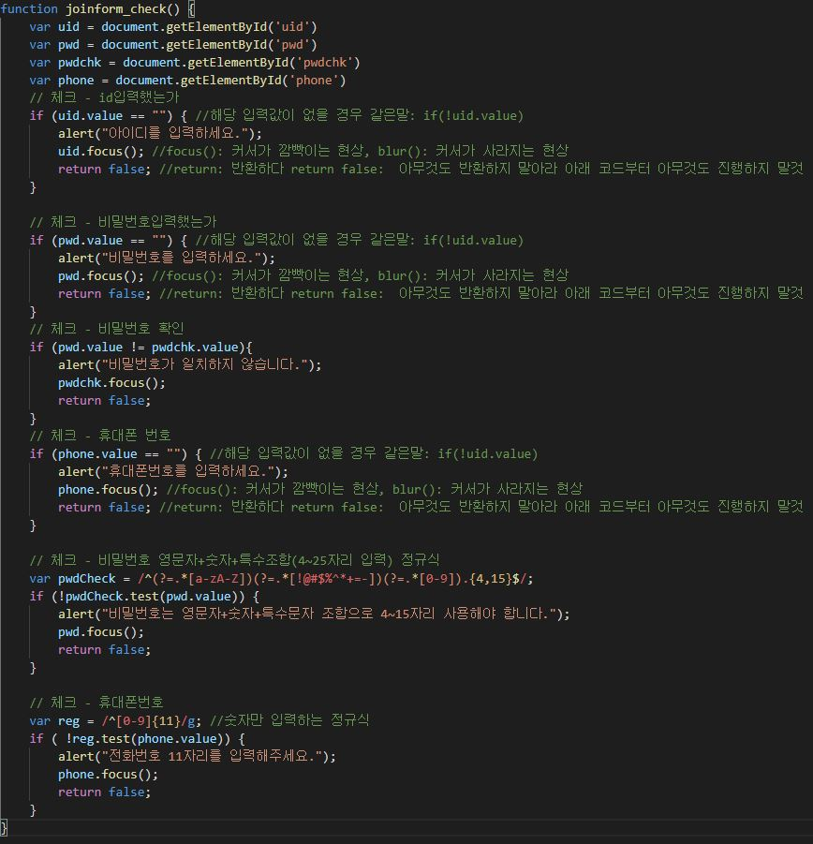
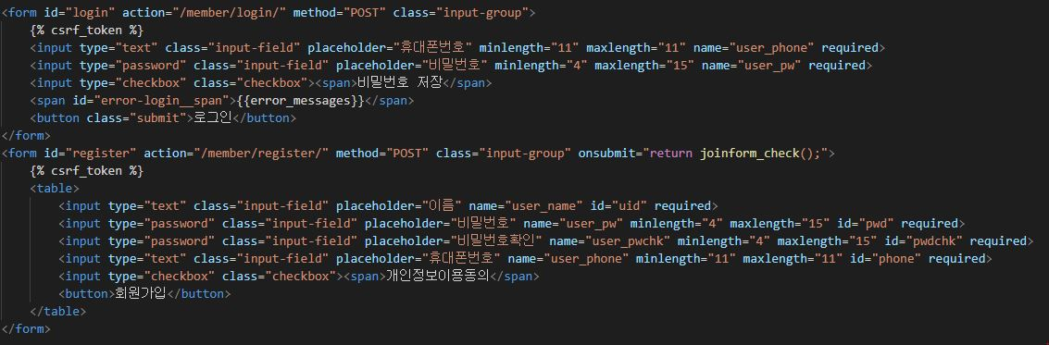
로그인 / 회원가입
회원가입 유효성 검사
CSS와 JS에서 각각 유효성 검사를 해 줌

Slide 10
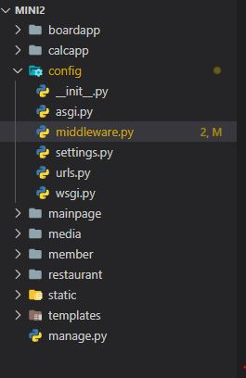
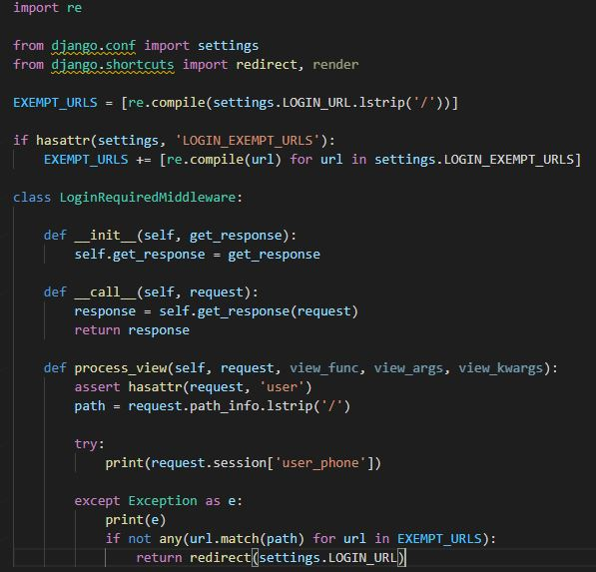
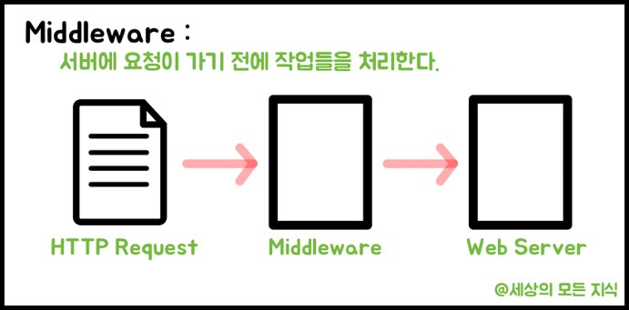
로그인 / 회원가입
로그인 여부 확인
처음 작성한 방식은 사용자의 로그인 여부를 파악하고,
로그인이 되어 있지 않으면 로그인 창으로 redirect시키는 매소드를 만들어 사용하는 것이었다.
그러다보니 로그인이 안되어 있을 때 사용자를 로그인창으로 리다이렉트 시키는 매소드를
페이지마다 적용시켜야했고, 수정하기에도 불편했기에 이를 효율적으로 관리하기위해 사용.

Slide 11
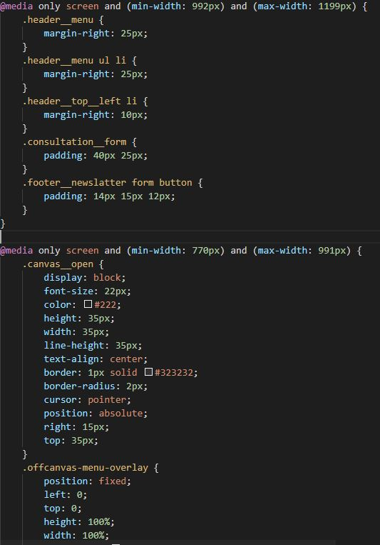
로그인 / 회원가입
반응형 박스 만들기
-@media를 사용
1. 1200px~
2. 1000~1200px
3. 750~1000px
4. 500~750px
5. ~500px
메뉴가 햄버거버튼으로 바뀌면서 보이는 ui사진
전체화면사진
=> 페이지 크기대로 비율적으로 변함

Slide 12
프로그램 구현 기능
PART 2
게시판

Slide 13
게시판
자유게시판 | 동아리/스터디 | 취업/진로 | 물물교환/무료나눔
게시판 별, 게시물 리스트업 및 Pagination
게시판 별, 해당 게시물의 리스트를 페이지로 나눠서 출력해준다.
게시물 검색 기능
‘전체 / 제목 / 내용 / 작성자’ 에 따라 검색이 가능하다.
게시물 별, 조회수/좋아요수
각 게시물 별, 유저들이 반영한 조회수/좋아요 수를 출력해준다.

Slide 14
게시판
게시물 쓰기
게시물을 등록할 게시판을 선택하면, 해당 게시판에 작성 내용을 등록해준다.
게시물 상세보기
게시물제목을 누르면 제목, 작성자, 날짜, 조회수/좋아요수, 내용을 볼 수 있다.
해당 게시물의 ‘좋아요’ 를 누를 수 있다.
게시물 별 댓글 달기
게시물 상세보기 페이지에서 게시물에 대한 댓글 입력이 가능하다

Slide 15
프로그램 구현 기능
PART 3
맛집

Slide 16
맛집 추천
검색
​DB탐색 : ‘검색어’ 포함 가게명 탐색 실시
DB에 없는 가게명일시에는 Crawling 실시
DB탐색
​Crawling : ‘망고플레이트’ 사이트에서 입력한 검색어를 기반으로
Data (가게정보 및 사진) 수집
※사진이 없을 때에는 대표이미지(도지) 출력
검색어가 존재하지 않을 시에 alert로 경고 출력
Crawling
DB저장
​출력 : 평점을 기반으로 별점 표시(소수점 버림)
게시물 클릭시 상세페이지로 이동
추천 항목에 따라서 맛집리스트 정렬
출력
​검색, DB​
검색할 때는 단어가 포함 유무로 파악, ​
DB에 없는 가게를 검색할시 망고플레이트 사이트에서 크롤링하고 이후 DB에 저장.​
사진 갯수만큼 크롤링해서 표시, 사진이 없을 때는 대표이미지(도지)보여줌​
데이터 베이스에도 없고 망고플레이트에 없는 검색어일 경우 alert로 알려줌
다음 맵으로 주소가 있으면 해당위치를 띄어줌
리뷰를 달 수 있음
​
가게 목록표시​
평점을 기반으로 소수점 버림으로 별점갯수만큼 표시
각 추천 항목마다 리스트 정렬해서 보여줌
사진클릭시 해당 가게 상세페이지로 이동

Slide 17
프로그램 구현 기능
PART 4
계산기

Slide 18
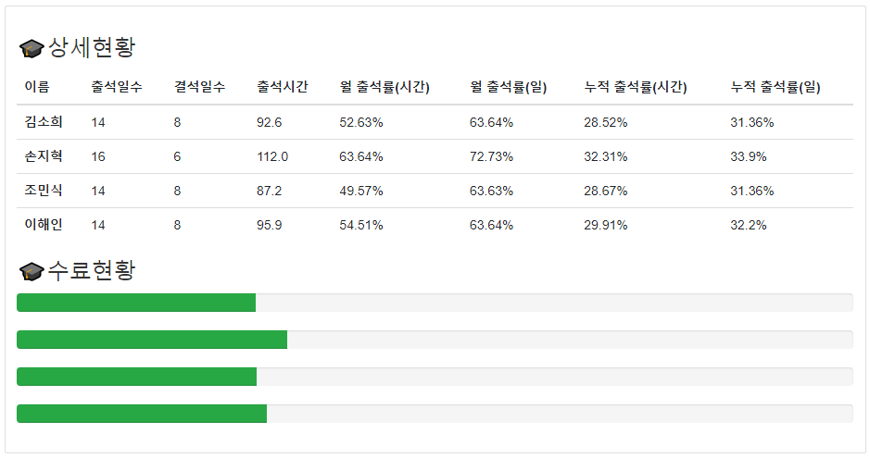
계산기
나의 출결 정보 확인
상세현황에서 나의 출결 정보를 확인 가능하다.
수료현황에서 나의 수료율을 확인 가능하다.
관리자

Slide 19
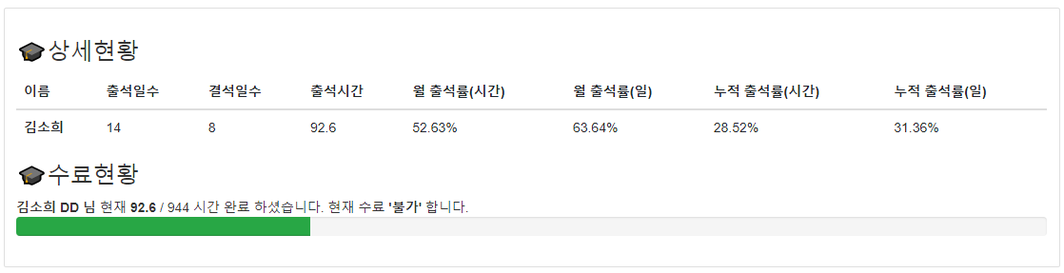
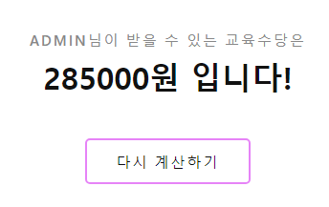
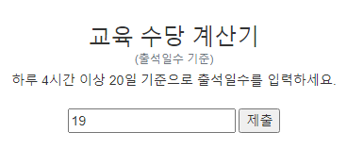
계산기
나의 출결 정보 확인
상세현황에서 나의 출결 정보를 확인 가능하다.
수료현황에서 나의 수료율을 확인 가능하다.
수당 계산 기능
출석 일 수를 입력하면 받을 수 있는 수당을 계산해준다.

Slide 20
추후 발전 방향
<맛집>
웹크롤링하는 사이트를 다양하게 해서 정보를 취합
- 망고플레이트, 네이버맛집리뷰 등 크롤링 수행
유저들의 평점들을 기반으로 새롭게 평점 적용
검색어 입력방법을 다양화해서 보다 정확한 정보탐색가능
- 00가게 가산 -> 00 만 입력해도 가산동 맛집이 나오도록
- 비슷한 가게를 검색시에 DB에 포함되어있는 자료를 가져와버림
페이지네이션을 이용해서 목록을 볼 수 있도록 설정
리뷰에 사진업로드 기능 추가... ㅜㅠ

Slide 21
추후 발전 방향
<게시판>
게시물 및 댓글에 사진업로드 기능 추가
<계산기>
프로필도 작성해줘야 수료율 반영이 되는 오류 수정
계산기 날짜 설정 기능 추가
<정보마당>
게시글 별 정보마당 게시판 분류
게시글별 댓글 기능 추가

Slide 22
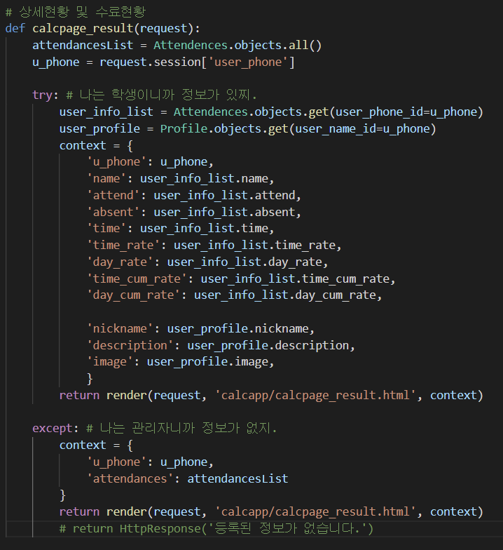

Slide 23
시연 영상
WelcomeQ&A

